Slide 1
Ensemble Learning
Minsu Jeong

Slide 2
Data Form

Slide 3
Data Form
● 정형 데이터
● 반정형 데이터
● 비정형 데이터
https://deep-jin.tistory.com/entry/%EC%A0%95%ED%98%95-%EB%B0%98%EC%A0%95%ED%98%95-%EB%B9%84%EC%A0%95%ED%98%95-%EB%8D%B0%EC%9D%B4%ED%84%B0

Slide 4
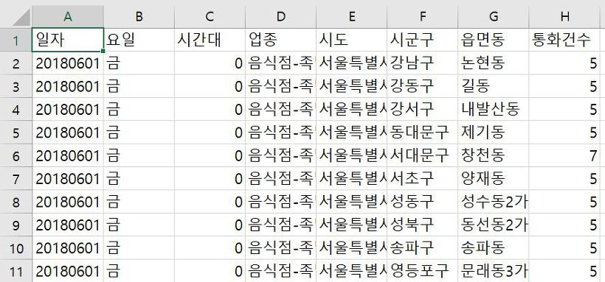
Data Form
정형 데이터
구조화 되어 있는 데이터
https://deep-jin.tistory.com/entry/%EC%A0%95%ED%98%95-%EB%B0%98%EC%A0%95%ED%98%95-%EB%B9%84%EC%A0%95%ED%98%95-%EB%8D%B0%EC%9D%B4%ED%84%B0

Slide 5
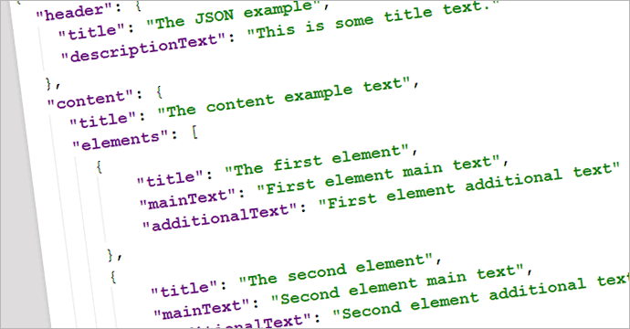
Data Form
반정형 데이터
형태가 있으며 연산이 불가능한 데이터
https://deep-jin.tistory.com/entry/%EC%A0%95%ED%98%95-%EB%B0%98%EC%A0%95%ED%98%95-%EB%B9%84%EC%A0%95%ED%98%95-%EB%8D%B0%EC%9D%B4%ED%84%B0

Slide 6



Data Form
비정형 데이터
정의된 구조가 없는 정형화되지 않은 데이터

Slide 7
Data Form
데이터 사용
정형 데이터 >> 비정형 데이터

Slide 8
Ensemble Learning

Slide 9
Ensemble Learning
What is Ensemble Learning?
“하나의 데이터를 여러개의 분류기를 통해 다수의 학습 모델을 만들어 학습시키고 학습 결과를 결합함으로써 과적합을 방지하고 정확도를 높이는 학습 기법”

Slide 10
Ensemble Learning
Ensemble Learning’s type
● Voting
● Bagging
● Boosting
● Stacking

Slide 11
Ensemble Learning Algorithm
Ensemble Learning’s type
Bagging
Random Forest

Slide 12
Random Forest

Slide 13
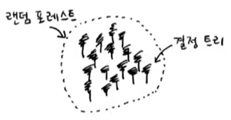
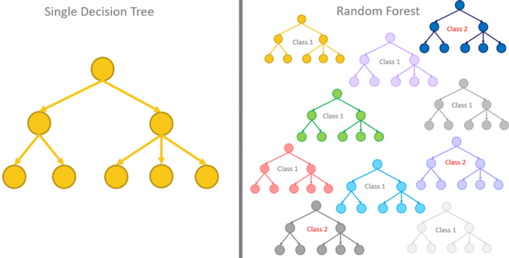
Random Forest
Definition
“Ensemble Learning의 대표 주자 중 하나”
다수의 결정 트리들을 학습하는 앙상블 방법
https://www.google.com/url?sa=i&url=https%3A%2F%2Fhayden-archive.tistory.com%2F300&psig=AOvVaw1S-IF23_Jv-97cu_Jwq8c6&ust=1628002180745000&source=images&cd=vfe&ved=0CAsQjRxqFwoTCNDy5fvKkvICFQAAAAAdAAAAABBD

Slide 14
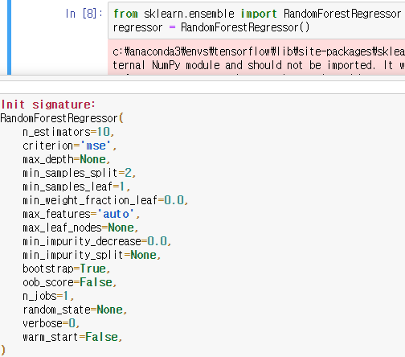
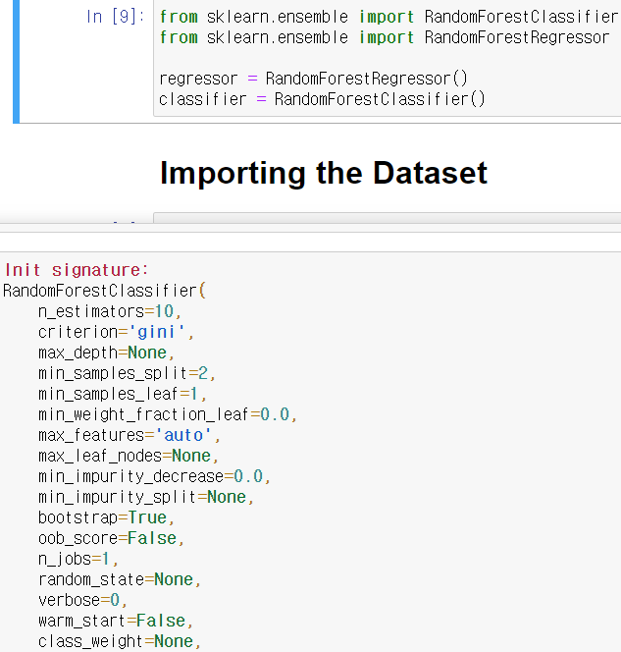
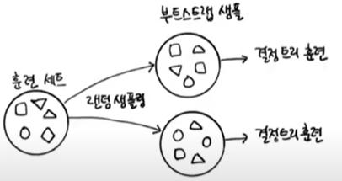
Random Forest
How to Training
“부트스트랩(BootStrap) 샘플 사용”

Slide 15
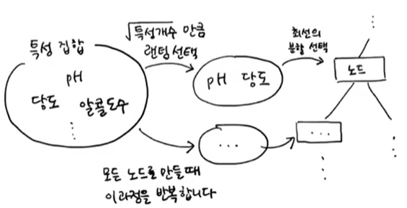
Random Forest
Random Forest 예시

Slide 16
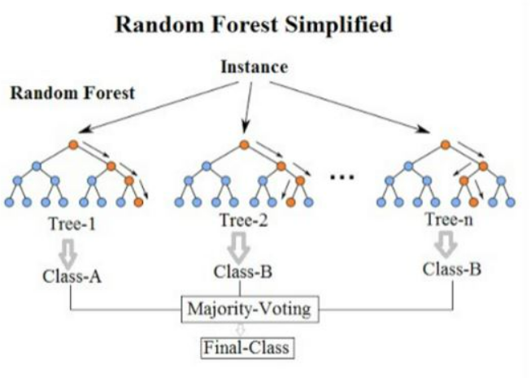
Random Forest
Summary
https://medium.com/@williamkoehrsen/random-forest-simple-explanation-377895a60d2d

Slide 17
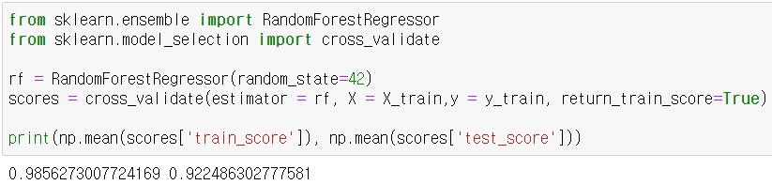
Random Forest
Evaluation
훈련의 정확성 평가를 위한 Cross Validation

Slide 18
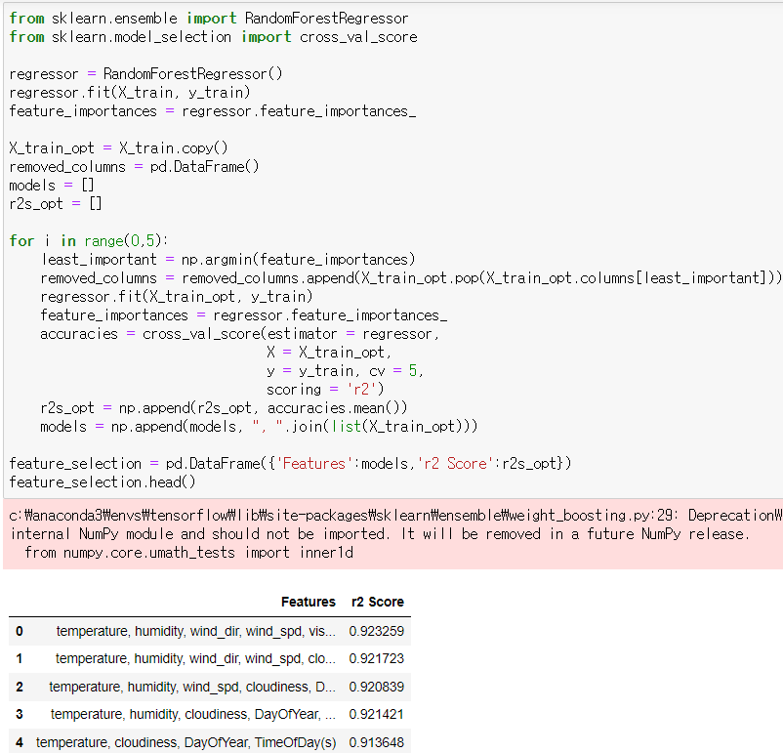
Random Forest
Additional Adventage
https://medium.com/@williamkoehrsen/random-forest-simple-explanation-377895a60d2d

Slide 19
Ensemble Learning Algorithm

Slide 20
Ensemble Learning Algorithm
Algorithm
Extra Trees
랜덤 포레스트와 매우 비슷하게 동작
부트스트랩 샘플 사용X, 노드 분할 시 무작위로 분할
Gradient Boosting
- 깊이가 얕은 결정 트리를 연속적으로 추가하여 손실 함수를
최소화하는 앙상블 방법
- 학습률 매개변수를 조정하여 모델의 복잡도 제어 가능
Histogram-based Gradient Boosting
- 가장 뛰어난 앙상블 학습으로 평가받는 알고리즘
- Training 데이터를 256개의 구간으로 변환하여 사용
Notes:
-> 랜덤 포레스트보다 훈련 속도 ↑, but 더 많은 트리 필요
-> 성능↑, but 병렬로 훈련X, 위의 방법보다 훈련 속도↓
-> 256개 구간 중에서 하나를 떼어 놓고 누락된 값을 위해 사용, 입력에 누락된 특성이 있더라도 전처리할 필요 X, ex) XGBoost, LightGBM

Slide 21
Stacking Ensemble

Slide 22
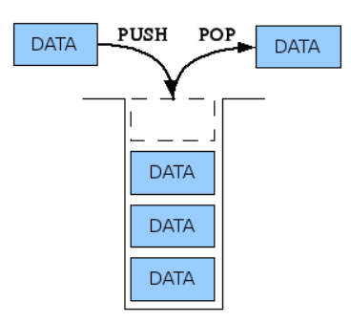
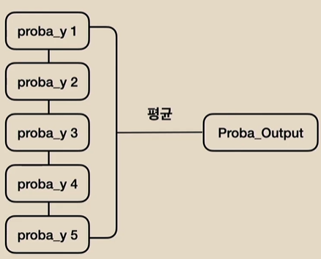
Stacking Ensemble
What is Stacking Ensemble?
Stacked Generalization or “Stacking” for short is an ensemble machine learning algorithm
http://www.incodom.kr/%EC%8A%A4%ED%83%9D

Slide 23
Stacking Ensemble
Training Method
ML 훈련 방법
S/E 훈련 방법
x_train, y_train set을 사용하여 model training
↓
(Validation set을 사용하여 model 검증)
↓
X_test를 이용하여 최종 예측 값 도출(predict)
↓
Y_test와 predict 값을 이용해 모델 최종 평가
원본 train set -> 여러 개의 머신러닝 모델이 학습
↓
각 모델마다 x_test를 통해 예측 값 도출(predict)
↓
모델이 도출한 예측 값을 다시 학습 데이터로 사용
↓
학습 데이터를 학습할 최종 모델 선정 후
최종 학습 진행 및 모델 최종 평가

Slide 24
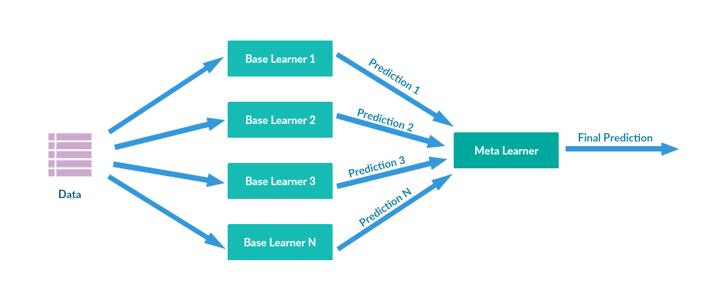
Stacking Ensemble
Training Method
https://yougome.tistory.com/494

Slide 25

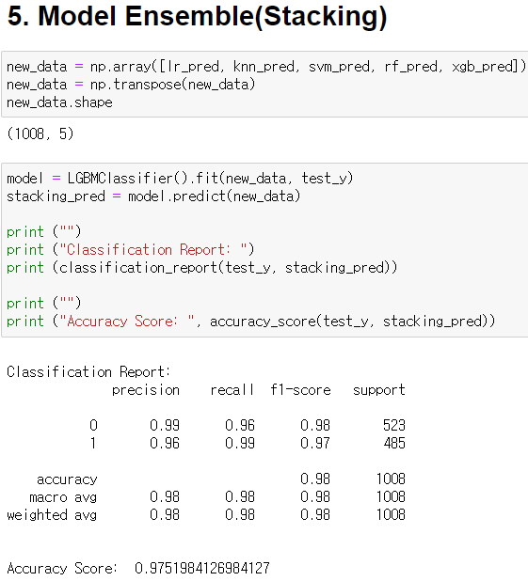
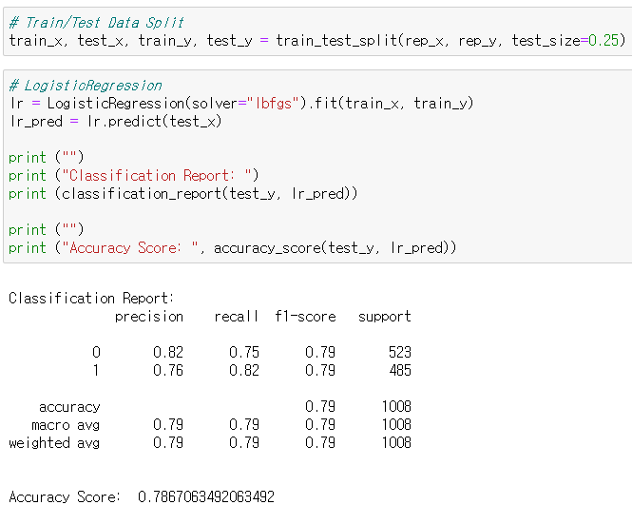
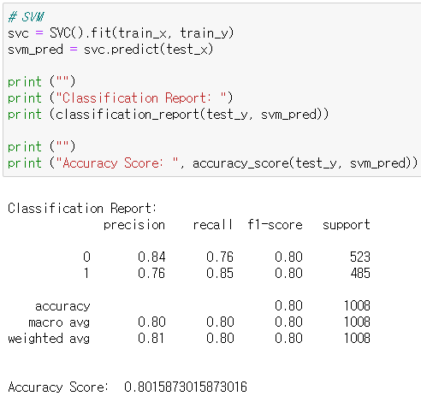
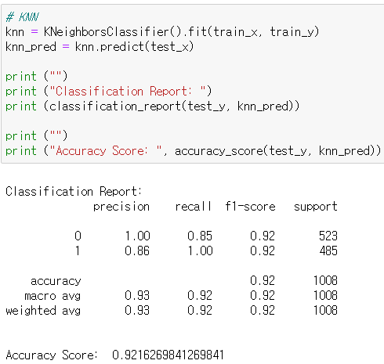
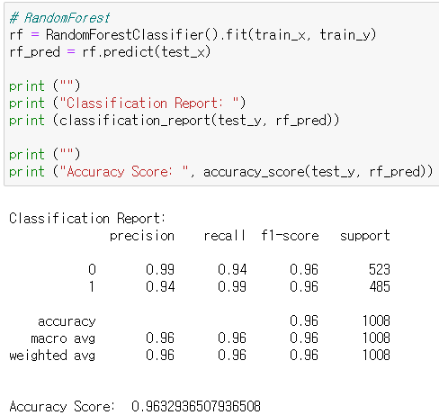
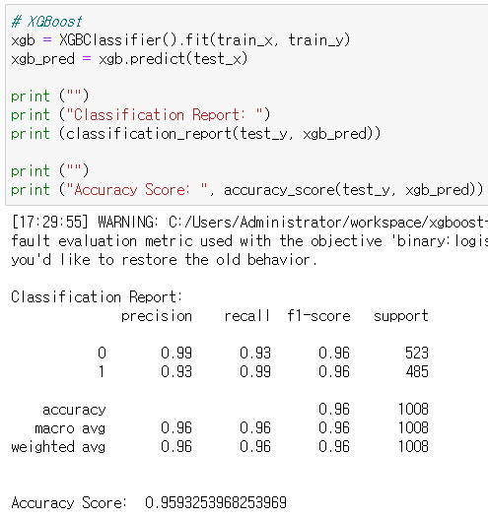
Stacking Ensemble
Result

Slide 26
?
Q n A

Slide 27
Thank you

